Slide 1


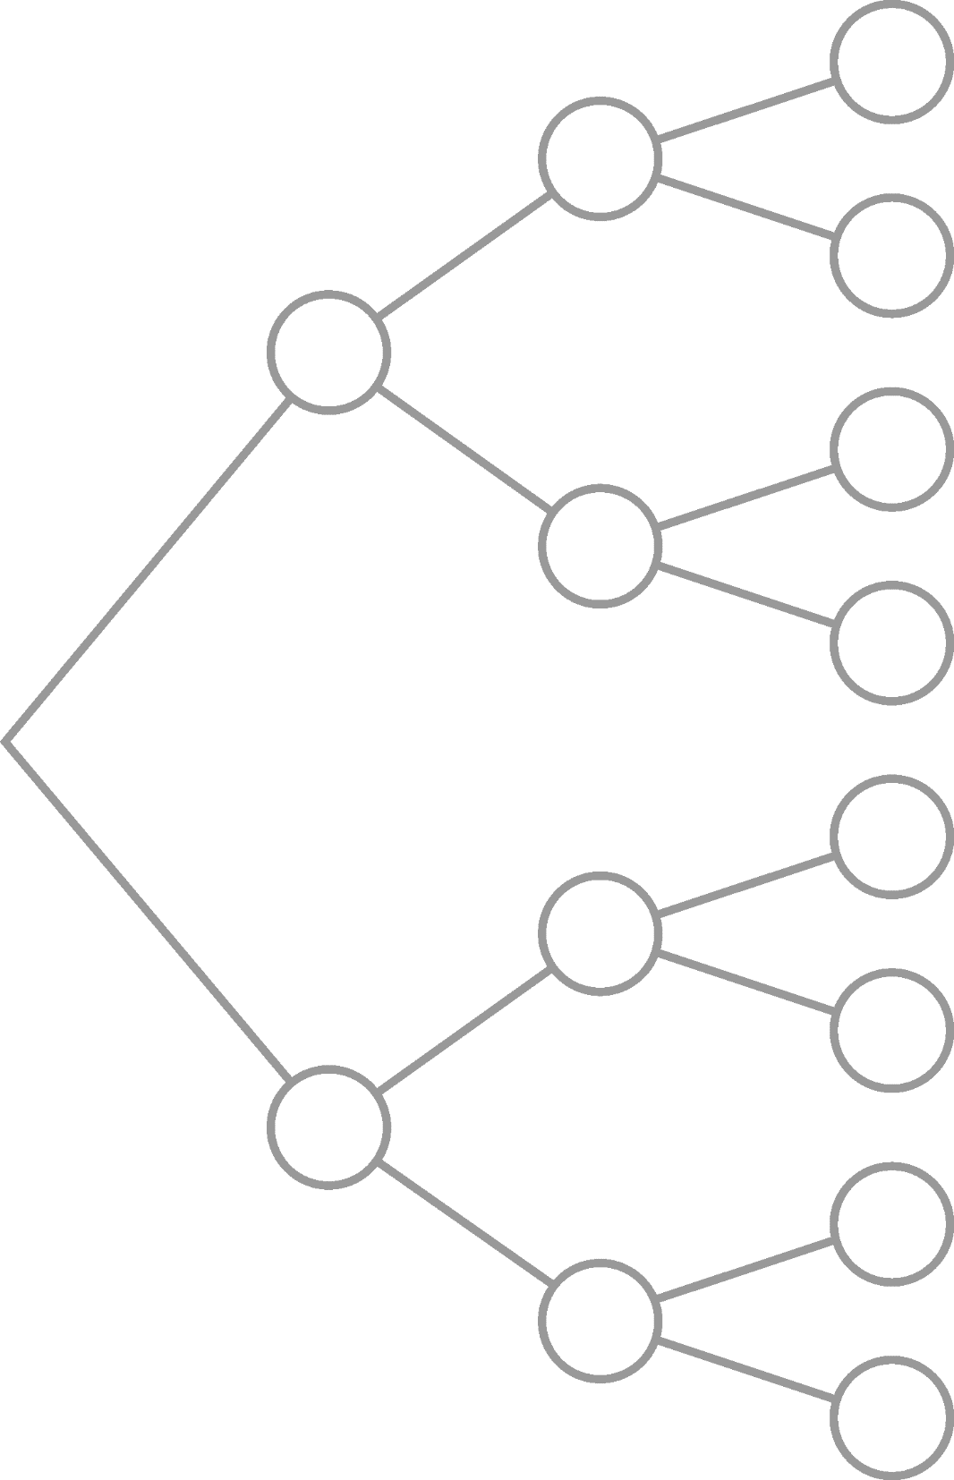
MATHEMATIK NACHSCHLAGEWERK
Kl.10
Seite
Formel von Bernoulli
Ziele: schnelles Berechnen der Wahrscheinlichkeiten von Bernoulli-Ketten
Bsp.: (i) Nimions-Figuren in jedem 7. Ei. Kauf von 3 Eiern. Wie groß ist die Wahrscheinlichkeit für 2 Treffer?
Formel von Bernoulli:
Die Wahrscheinlichkeit von k Treffern bei einer Bernoulli-Kette der Länge n beträgt
Die Wahrscheinlichkeitsverteilung von X heißt dann
Bsp.: (ii) Glücksrad, p=1/5, 7-Mal drehen. Wahrscheinlichkeit für 3 Treffer?
Wahrscheinlichkeit für mehr als 4 Treffer?
Hunor Karsa, CC BY-SA 4.0

Slide 2
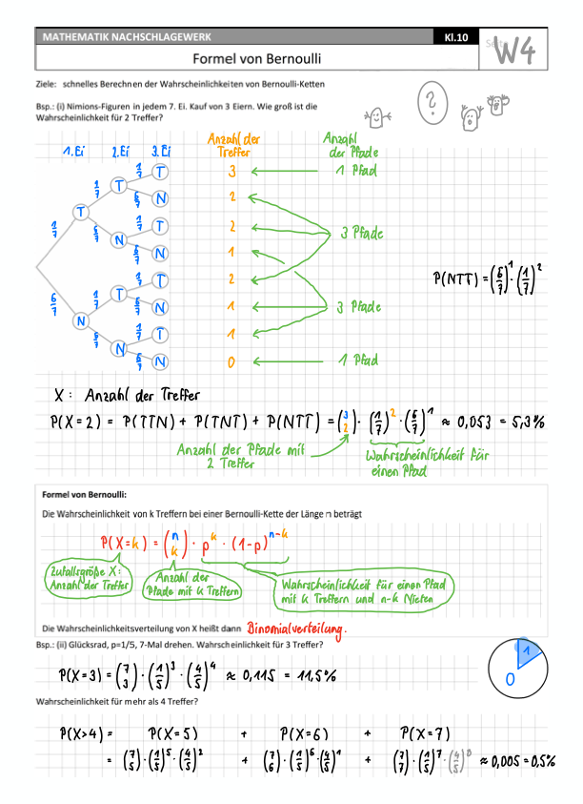
Hunor Karsa, CC BY-SA 4.0

